Slide 1
ТЕМА УРОКА:
«Жемчужины Казахстана»
Раздел:«Вода – источник жизни»
8 класс с казахским языком обучения

Slide 2

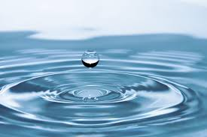
Прочитайте ключевые слова и предположите, как вы думаете, какую информацию вы получите из текстов урока?
Семиречье, Айнабулак, Алаколь, Кольсай, Алатау, Тянь-Шань.

Slide 3
Семире́чье (каз. Жетісу, кирг. Жети-Суу) — географическая область в Центральной Азии.
Семь главных рек, от которых произошло название региона: Или, Каратал, Биен, Аксу, Лепси ( Баскан, Сарканд.
Одно из красивейших мест нашей страны, которую называют «жемчужиной Казахстана».
Тема урока: «Жемчужина Казахстана».
Раздел «Вода –источник жизни»

Slide 4
Сегодня на уроке:
- будем находить основную мысль текста, выявляя авторскую позицию;
- узнаем об известных и загадочных явлениях из мира воды;
- научимся различать двусоставные и односоставные предложения.

Slide 5
Так в чем же уникальность Семиречья?
В природе, климате, ландшафте. Мягкий климат благоприятен для всего живого, а земля очень плодородна. Здесь произрастают густые леса и тугайники. Прозрачные воды рек, берущих начало с ледников величественных гор Алатау, являются целебными для человека и для всего живого.
Словом, природа Жетысу готова отдать человеку все самое лучшее, что у нее есть.
Ребята, я предлагаю вам посмотреть видеофрагмент. Думаю, вы получите огромное наслаждение от великолепной природы этого края.
https://pikabu.ru/story/zhetyisu_semireche_6027380 - 2 мин

Slide 6
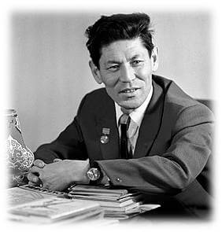
Много великих поэтов, писателей подарила эта прекрасная земля.
И один из них великий сын казахского народа, выдающийся писатель Ануар Алимжанов родился в селе Карлыгаш Алакольского района.

Slide 7
Задание
Прочитайте текст и озаглавьте его.
Какими чувствами, на ваш взгляд, проникнут отрывок?
Как в тексте проявляется авторская позиция?
Дескрипторы
- сформулируйте тему данного отрывка;
- найдите предложения, в которых заключена основная мысль произведения;
- определите отношение автора к теме.

Slide 8
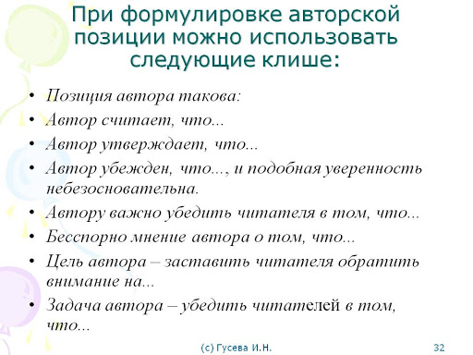

Slide 9
Семь вод, семь рек – Семиречье. «Жеты» – семь. «Су» – вода. Это моё Жетысу. Мой родной край. В слово «жеты» казахи вкладывают множественный смысл, то есть не семь, а десятки рек стекают с гор Жетысу.
Недалеко от моего аула есть чудо природы – Тамшыбулак. Он в переводе означает «Капля – ручей». Миллионы, а может, и миллиарды прозрачных капель стекают с куполообразных, мшистых стен глубокого оврага, образуя не ручей, а речку.
Зимой здесь тепло, а летом прохладно. Вечная зелень. Есть в этих краях и Айнабулак – зеркальный родник. (Ануар Алимжанов) .

Slide 10
Проверим
Цель автора - отразить всю свою любовь и трепет к окружающему миру, а в частности к этому необычайно красивому краю.
Авторская позиция выражена довольно ясно.
А. Аманжолов уверен в том, что именно любовь к Родине делает человека более одухотворённым и целостным. Она делает жизнь ярче, наполняет новыми красками.
Основная мысль: говорит об уникальности природы, создавшей такое великолепие.
Тема: родной край
Заглавие: Мой родной край.

Slide 11
ЗАДАНИЕ
Ребята, мы изучаем раздел «Вода – источник жизни».
Предлагаю познакомиться с известными и загадочными явлениями из мира воды, и составить «Ассоциативный куст».
Ключевое предложение - «Вода».
https://youtu.be/u4y1mNHW8is
2,19 – 6,11
Дескрипторы
- подберите всевозможные ассоциации ;
- правильно согласовывайте существительные с прилагательными, глаголы с существительными.

Slide 12
Вода
Её величие - бесценна
Сила
Вечность - это вода
Сила - в мягкости
Жизнь - это вода
Время - это вода
Сила - в легкости
Свободна

Slide 13
ЗАДАНИЕ
Ребята, выделите грамматическую основу данных предложений. Чем они отличаются?
Дескрипторы
- найди слово, которое называет о ком или о чём говорится в тексте и отвечает на вопрос кто? или что?;
- найди слово, которое обозначает действие предмета и отвечает на вопрос что делать? что сделать?
Мой родной край. Вечная зелень.
Он в переводе означает «Капля – ручей».

Slide 14
ПРОВЕРИМ
Мой родной край
Подлежащее – край
Сказуемого – нет.
Вечная зелень.
Подлежащее – зелень
Сказуемого – нет
Он в переводе означает «Капля – ручей».
Подлежащее – он
Сказуемое – означает

Slide 15
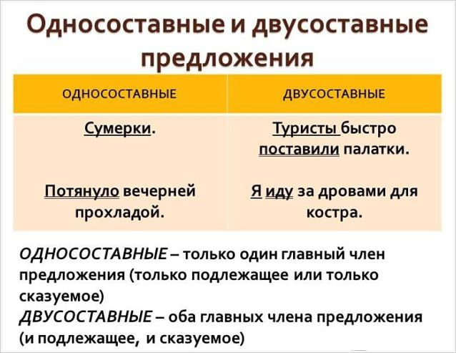

Slide 16
ЗАДАНИЕ
Сравните данные предложения. Определите грамматические основы. В каком из них нет одного главного члена?
Горная вода всегда чиста.
Вода непрерывно течет, а река же постоянно существует. Чудесная вода!

Slide 17
ПРОВЕРИМ
Горная вода всегда чиста – двусоставное.
Вода непрерывно течет, а река же постоянно существует – двусоставное.
Чудесная вода! – односотавное.

Slide 18
Мы сегодня на уроке:
- определили основную мысль текста, выявляя авторскую позицию;
- узнали об известных и загадочных явлениях из мира воды;
- научились различать двусоставные и односоставные предложения.

Slide 19
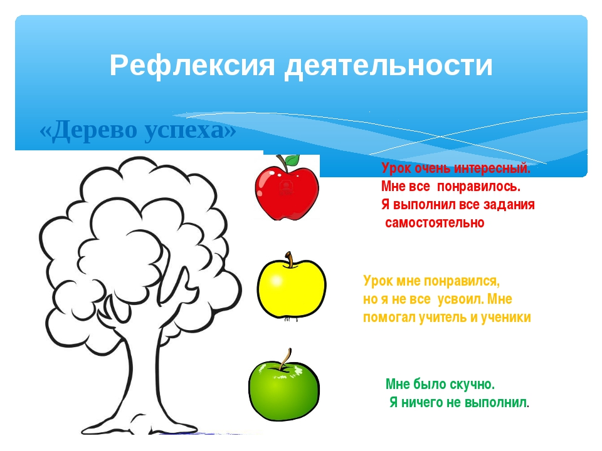
Рефлекссия

Slide 20
Лингвистический турнир
1) Алаколь переводится как … .
2) Семиречье по-казахски означает … .
3) Айнабулак в переводе звучит как … .
4) В переводе с казахского Каинды – … .
5) Тамшыбулак в казахском языке означает … .

Slide 21
Баршаға қолжетімді, сапалы білім!
Үш тілді
Цифрлы Қазақстан
Нәтижелі
Қол
жетімді
Дербес оқыту
Тиімді
Білімді бағалау
Заманауи технология
Качественное образование,
доступное всем!

